Slide 1
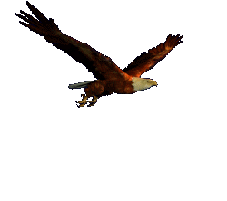

Slide 3
“Técnicas de animación recreativas y su relación con el ambiente escolar de la Unidad Educativa “Riobamba” en el primer año de educación básica. Propuesta alternativa”

Slide 5
Dependencia del niñ@ hacia sus padres desde el inicio del periodo académico
Monotonía en las actividades pedagógicas
Desmotivación escolar.

Slide 6
INDEPENDIENTE:
Técnicas de animación Recreativas
DEPENDIENTE:
Ambiente escolar

Slide 7
Existe una relación positiva alta entre las Técnicas de Animación Recreativas y el Ambiente Escolar del primer año de Educación Básica de la Unidad Educativa “Riobamba
No existe relación positiva alta entre las Técnicas de Animación Recreativas y el Ambiente Escolar del primer año de Educación Básica de la Unidad Educativa “Riobamba”

Slide 8
Determinar la relación de las técnicas de animación recreativas con el ambiente escolar de la Unidad Educativa “Riobamba” de la parroquia Lizarzaburu del cantón Riobamba, provincia de Chimborazo en el primer Año de Educación básica durante el primer quimestre de año lectivo 2014- 2015

Slide 9
Analizar las técnicas de animación recreativas que utilizan las maestras para brindar un ambiente escolar propicio para el primer año de educación básica
Diagnosticar el ambiente escolar en los niños y niñas del primer año de Educación básica de la Unidad Educativa “Riobamba” mediante la ficha de observación , previo a la aplicación de la guía didáctica
Diseñar un fichero con técnicas de animación recreativas para lograr un ambiente escolar positivo

Slide 10
Aplicar en los niños y niñas del primer año de educación básica la guía didáctica “ Nuevas Formas de Divertirse”
Determinar el ambiente escolar en los niños y niñas de la Unidad Educativa “Riobamba” posterior a la aplicación de la guía didáctica “ Nuevas Formas de Divertirse”

Slide 13
Es una herramienta básica para que la recreación pueda realizarse a plenitud. Un factor determinante es el estado de ánimo de las personas que intervienen en las actividades recreacionales, ya que si no existe un buen ánimo la recreación no es exitosa
Ander Egg-en Morfin (2003)

Slide 14
La animación es la vida…es también la acción para permitir la vida, para poner vida o mas vida, para organizar y desarrollar la vida, es decir para integrar el desarrollo, que es creciente”.
Ambles (1974)

Slide 15
Conjunto de técnicas derivadas de la Recreación que permiten, planificar, organizar y desarrollar diferentes actividades o juegos, con el objetivo de crear un ambiente favorable en un grupo
Pedro Abreu (2007)

Slide 16
Conjunto de técnicas sociales, que basadas en una pedagogía participativa, tienen como finalidad promover prácticas y actividades voluntarias, que se desarrollan en el seno de un grupo o comunidad determinada con la participación activa de la gente, y se manifiestan en distintos ámbitos, actividades que procuran el desarrollo de la calidad de vida.
Zamorano (2007)

Slide 17
La animación se puede definir como la acción de dar vida, animación significa dar movimiento, de esta forma en recreación se puede considerar como la forma por la cual se puede crear un ambiente festivo, cuidando de no caer en el animismo eufórico que no guarda respeto ni consideración por el ser humano y por su necesidad del verdadero recreo”
Lupe Aguilar Oscar Incarbone ( 2005 )

Slide 18
LLa animación es ese estímulo proporcionado a la vida mental, física y afectiva de los habitantes de un sector determinado, para iniciarlos a emprender diversas actividades que contribuyan a su expansión , les permita expresarse mejor que les dé el sentimiento de pertenecer a una colectividad, cuya evolución pueda llevar.
Simpson ( 1974)

Slide 19
Designamos como animación toda acción, dentro de un grupo o sobre él ( una colectividad o un medio ), encaminada a desarrollar la comunicación y a estructurar la vida social.
Imfot ( 1971)

Slide 20
La animación socicultural es una tecnología social , que basada en una pedagogía participativa, tiene por finalidad actuar en diferentes ámbitos de la calidad de vida, mediante la participación de la gente en su propio desarrollo sociocultural”.
Ander E-gg (1985)

Slide 21
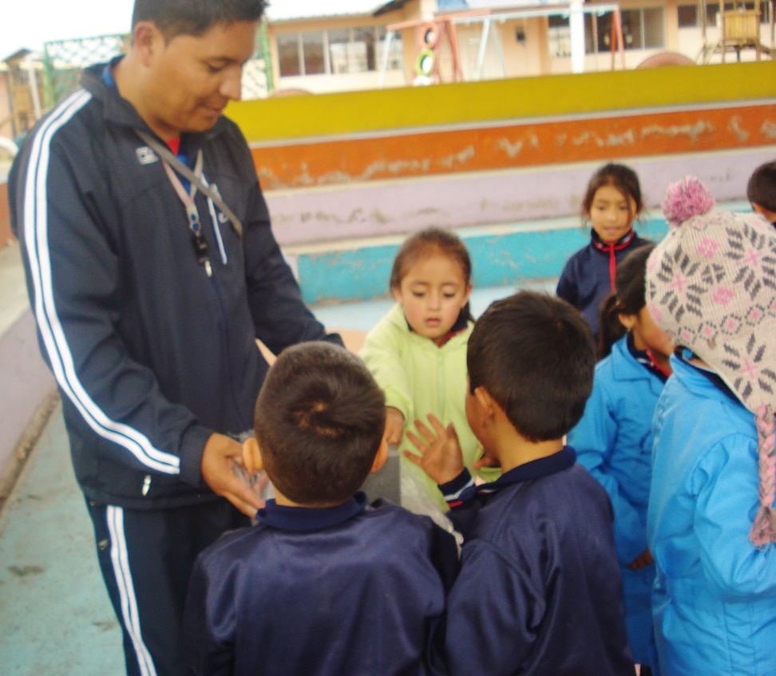
No tienen como propósito, crear un ambiente de euforia durante una actividad, su finalidad concierne desde:
Lupe Aguilar Oscar Incarbone ( 2005 )

Slide 22
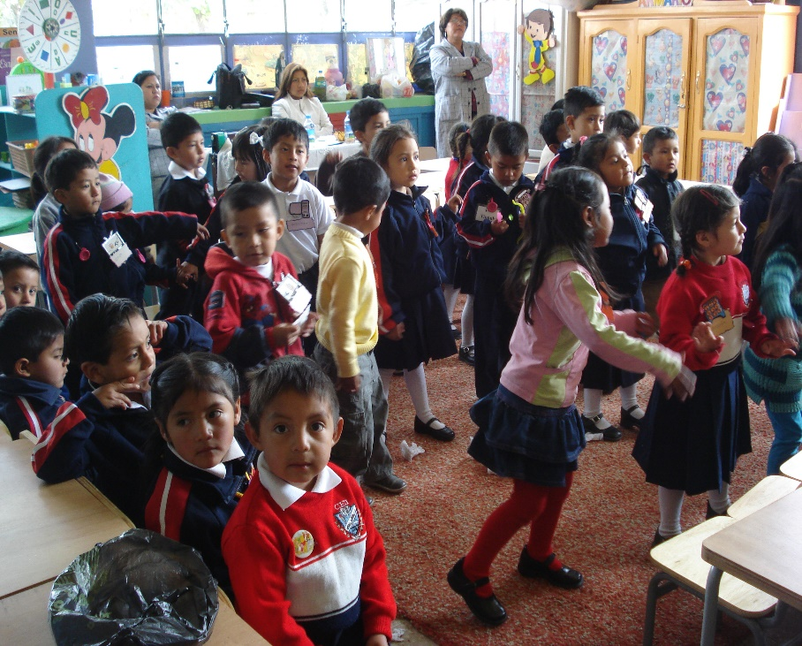
No tienen como propósito, crear un ambiente de euforia durante una actividad, su finalidad concierne desde:
Lupe Aguilar Oscar Incarbone ( 2005 )

Slide 23
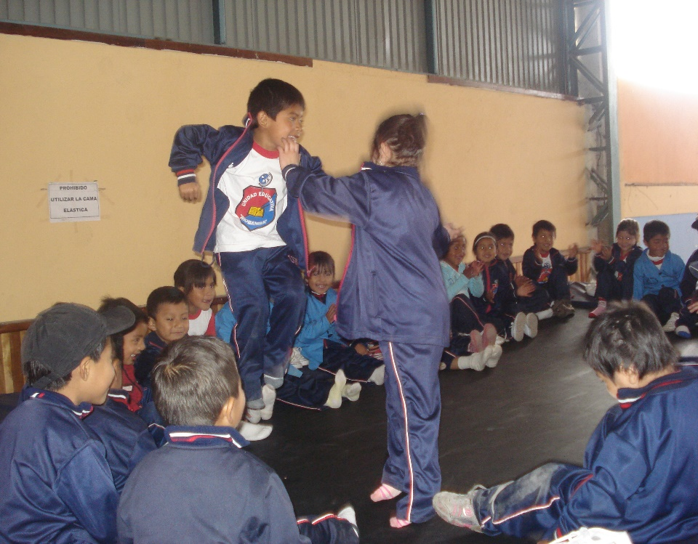
No tienen como propósito, crear un ambiente de euforia durante una actividad, su finalidad concierne desde:
Lupe Aguilar Oscar Incarbone ( 2005 )

Slide 24
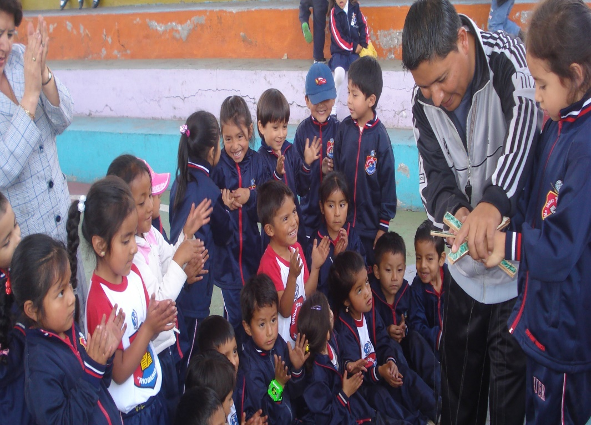
No tienen como propósito, crear un ambiente de euforia durante una actividad, su finalidad concierne desde:
Lupe Aguilar Oscar Incarbone ( 2005 )

Slide 26
“El clima de una escuela resulta del tipo de programa, de los procesos utilizados, de las condiciones ambientales que caracterizan la escuela como una institución y como un agrupamiento de alumnos, de los departamentos, del personal y de los alumnos. El clima es un factor crítico para la salud y para la eficacia de una escuela. Para los seres humanos el clima puede convertirse en un factor de desarrollo”
Fox ( 1973 )

Slide 27
Interacción del hombre con el entorno natural que lo rodea involucrando así el desarrollo y el aprendizaje del ser humano según el desempeño de este y las relaciones que establezca para aprovechar al máximo lo que a través de la vida la sociedad y la naturaleza le ofrece para su beneficio, físico, psicológico, emocional, espiritual y profesional entre otros aspectos de la vida
Daniel Raichvargla ( 1994 )

Slide 28
El clima escolar se refiere a la percepción que los individuos tienen en los distintos aspectos del ambiente en el cual se desarrollan sus actividades habituales, en este caso el colegio
Aaron y Milicic (1999)

Slide 29
El ser humano crea e influye sobre el ambiente, y luego el ambiente o una parte del mismo influye sobre él”
Ittelson (2007)

Slide 31
La formación de la propia imagen en el niño, parte de la imagen que los adultos significativos tienen de él
Aaron y Milicic (1999)

Slide 32
El clima social escolar se refiere al
escenario y a las condiciones ambientales en
que se desarrolla esta novela, en la mayoría
de los casos dramática, y con algunos
intermedios que permiten la distención de los
actores. El clima puede ser muy nutritivo
para el desarrollo personal y otras veces tóxico.
Aaron y Milicic (1999)

Slide 33
Cualidad predominante de las relaciones afectivas en el aula. Estas relaciones son construidas en gran parte a partir de la percepción que el maestro tiene de sus alumnos, y de las expectativas y objetivos que se derivan de dicha percepción
Assael y Neumann (1991 )

Slide 36
- Ficha de observación
- Cuestionario

Slide 37
Maestras | Niños | Niñas | Total
6 | 102 | 103 | 211
 |  | POBLACIÓN | 211

Slide 39
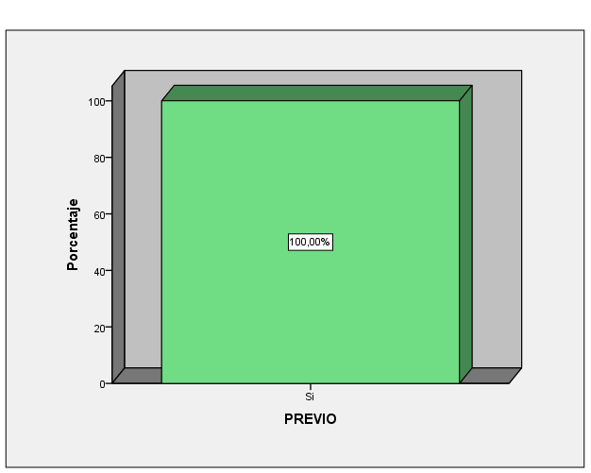
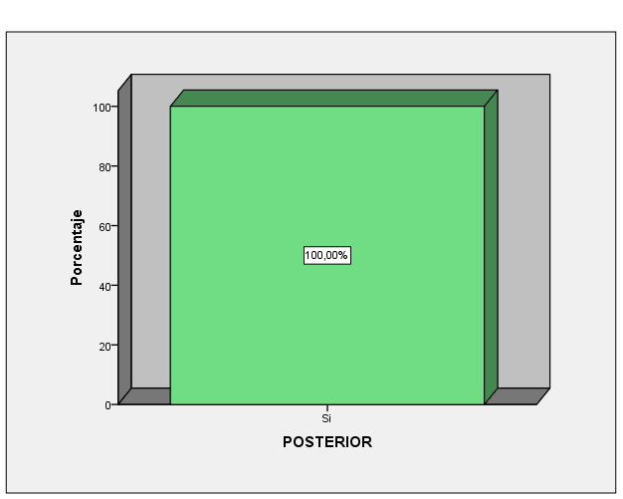
¿Sabe usted que son técnicas de animación recreativas?

Slide 40
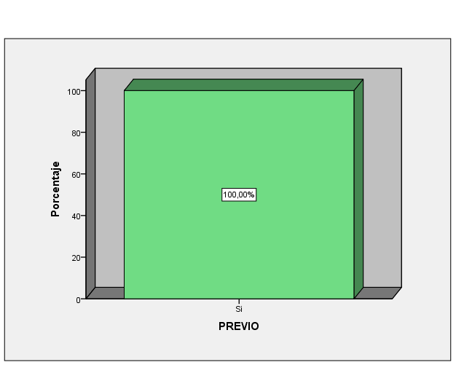
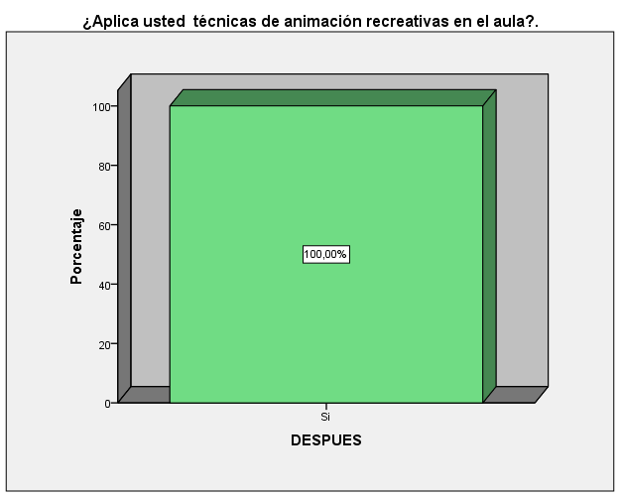
La aplicación de técnicas de animación recreativas mejoran el ambiente escolar en el primer año de educación básica?.

Slide 41
.¿Aplica usted técnicas de animación recreativas en
el aula?

Slide 42
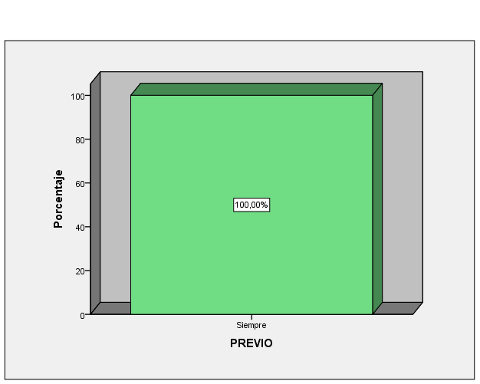
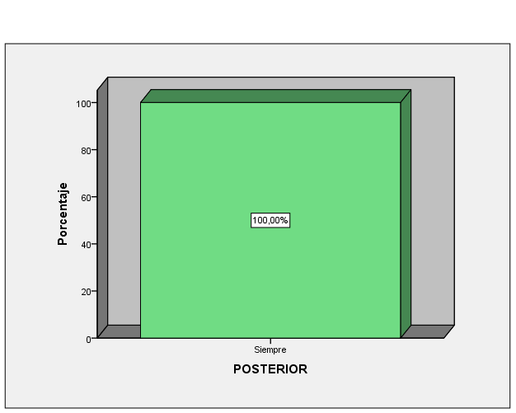
Con que frecuencia aplica técnicas de animación para que el niño/a juegue y se integra con facilidad en sus clases?

Slide 43
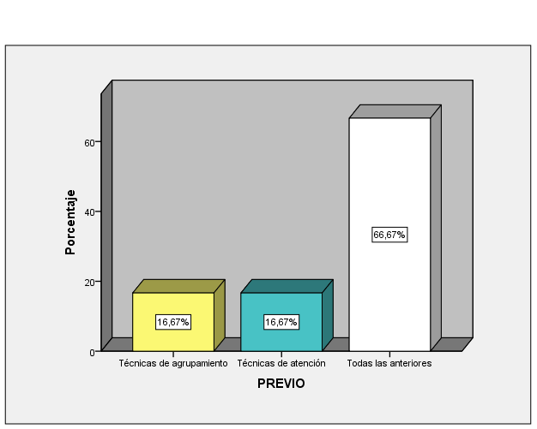
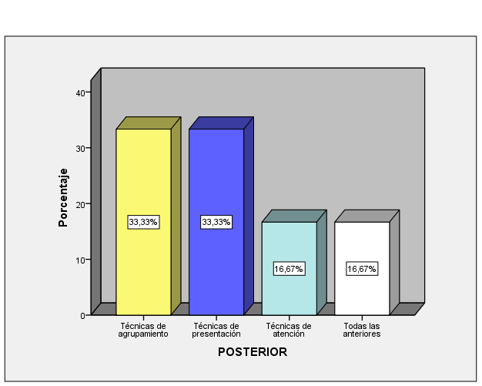
¿Si aplico un juego que propiciare sociabilización entre los estudiantes, la técnica de animación que utilice fue?
2

Slide 44
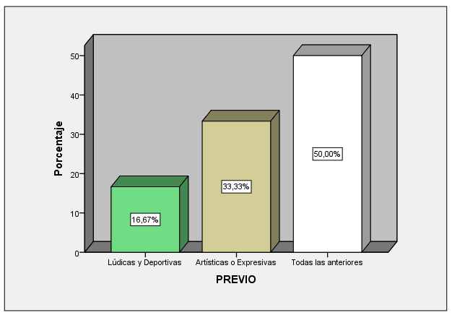
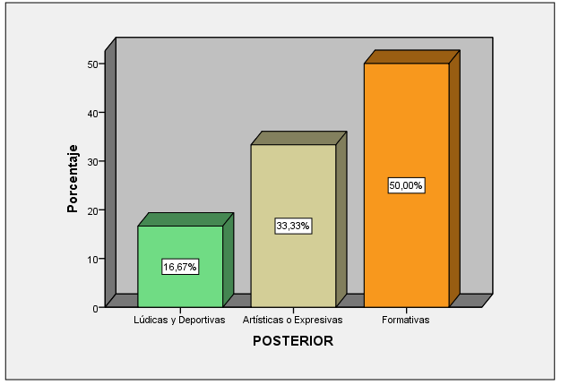
¿Actividades que favorecen la adquisición de conocimientos
3

Slide 45
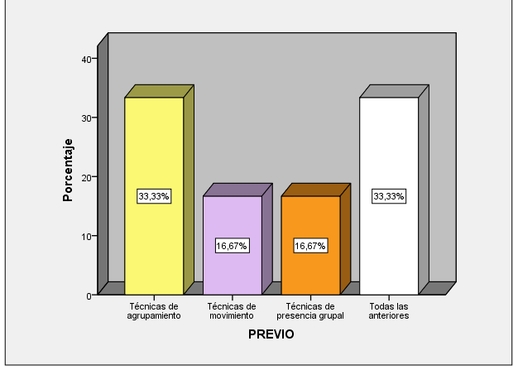
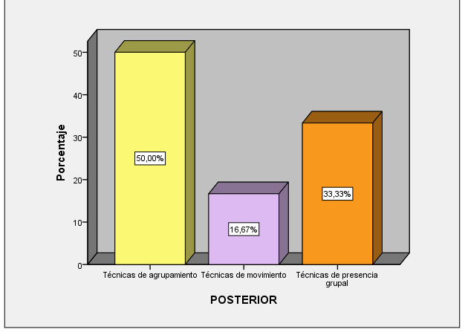
De las siguientes técnicas de animación recreativas cuál cree usted que permitan Integrar equipos de trabajo?
2
3

Slide 46
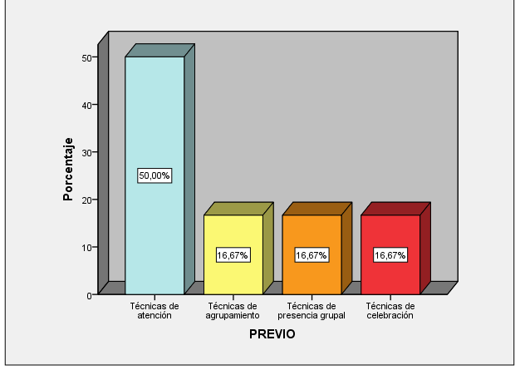
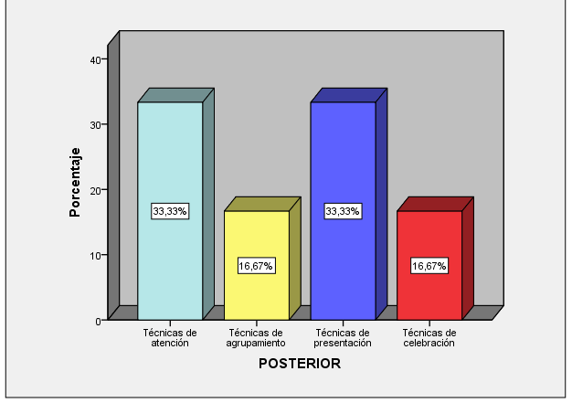
. ¿Si los grupos a los que voy a animar son de reciente creación o estén en proceso de integración que técnicas de animacion se debería utilizar?
2

Slide 47
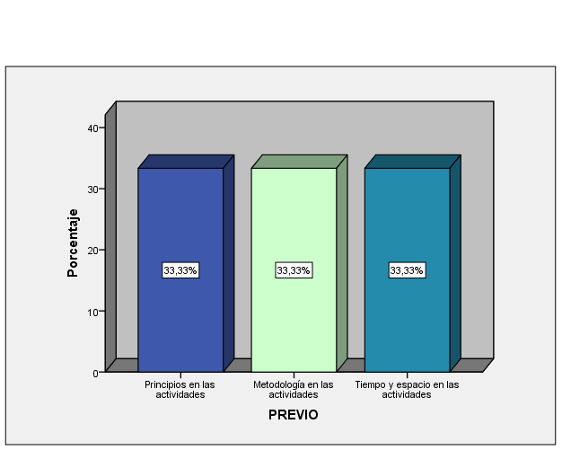
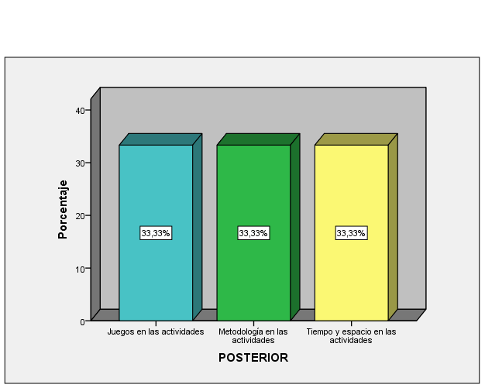
¿Para que los niños y niñas disfruten de las actividades y se integren dentro del ámbito educativo, la maestra deberá tomar en cuenta que las técnicas de animacion recreativa no deben carecer de:
2

Slide 48
¿Considera útil contar con una guía didáctica de técnicas de animación recreativa para fortalecer la integracion y sociabilización de los estudiantes?
6
6

Slide 49
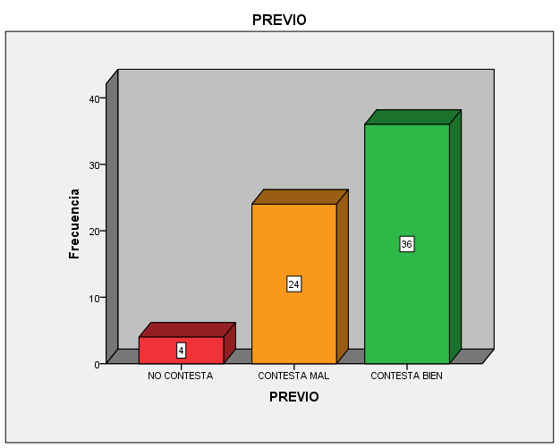
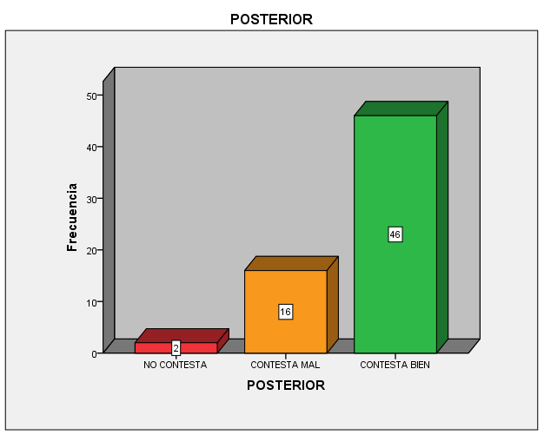
RESULTADO GENERAL DE LA ENCUESTA DE CONOCIMIENTO PREVIO Y POSTERIOR A LA APLICACIÓN DE LA GUÍA DIDÁCTICA “NUEVAS FORMAS DE DIVERTIRSE”
36 %
46 %

Slide 51
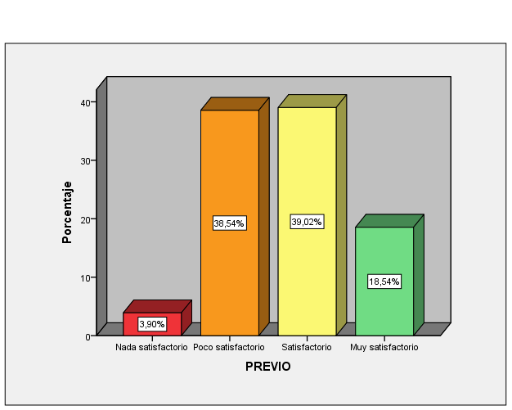
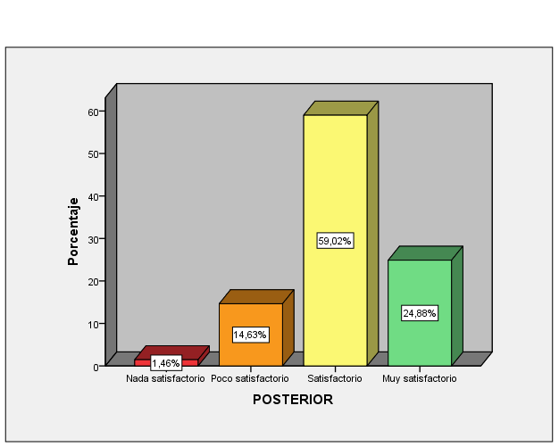
Demuestra adaptación y socializa con las personas del entorno
78
30
8
3

Slide 52
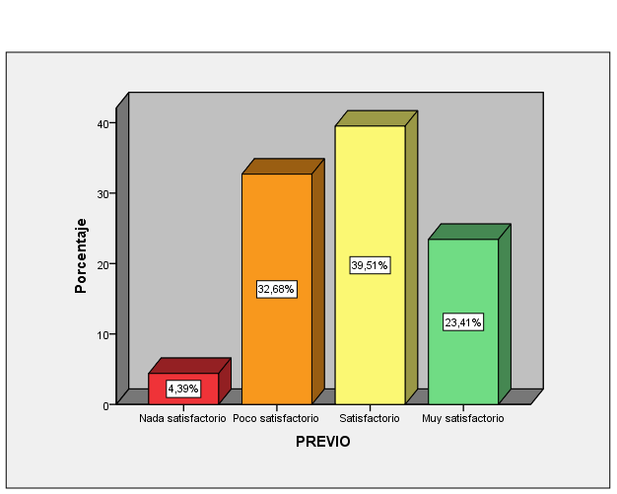
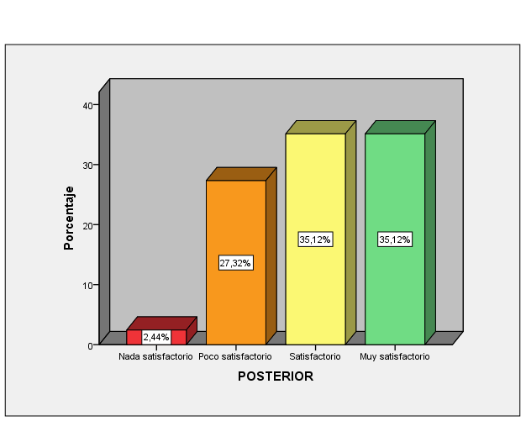
Participa activamente y se relaciona con sus compañeros
72
48
9
5

Slide 53
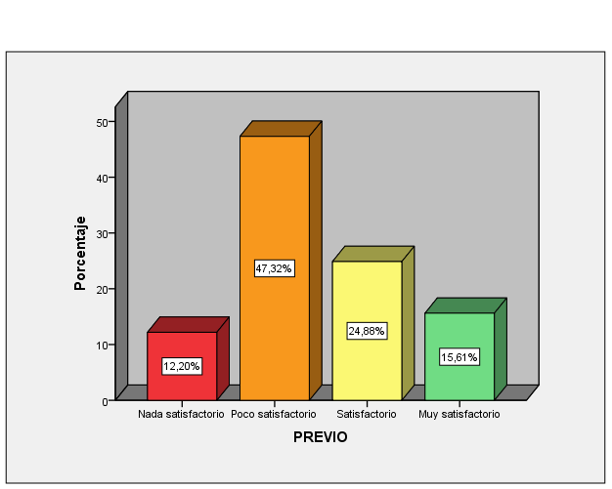
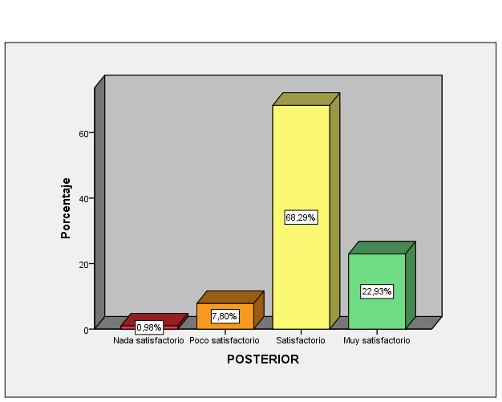
Dialoga con sus compañeros y maestra
97
25
16
2

Slide 54
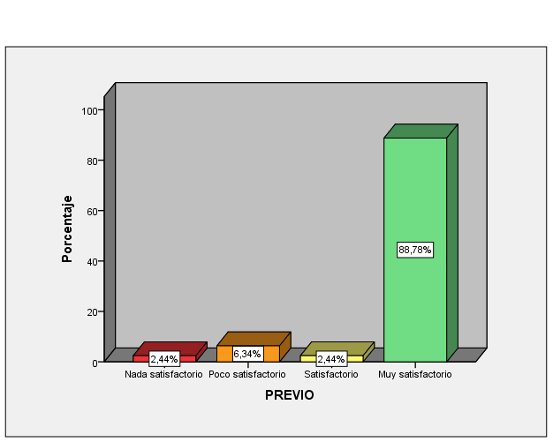
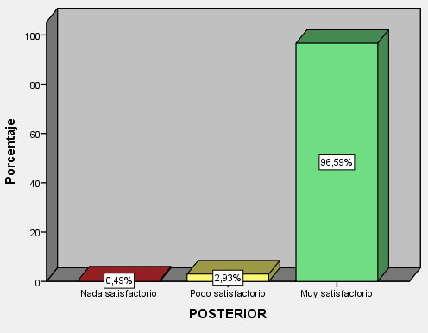
No discrimina a sus compañeros por su etnia
182
198

Slide 55
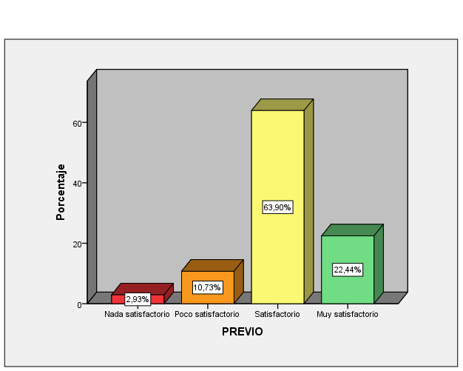
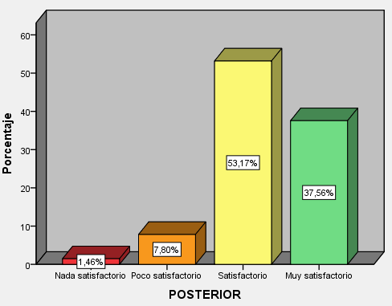
Consigue integrarse en pequeños grupos de juego
77
46

Slide 56
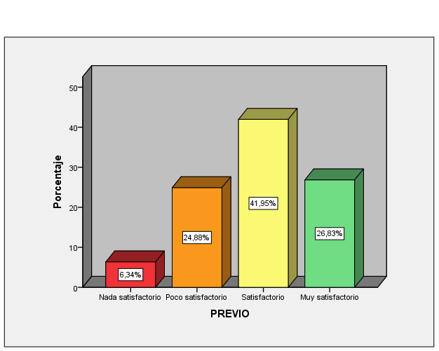
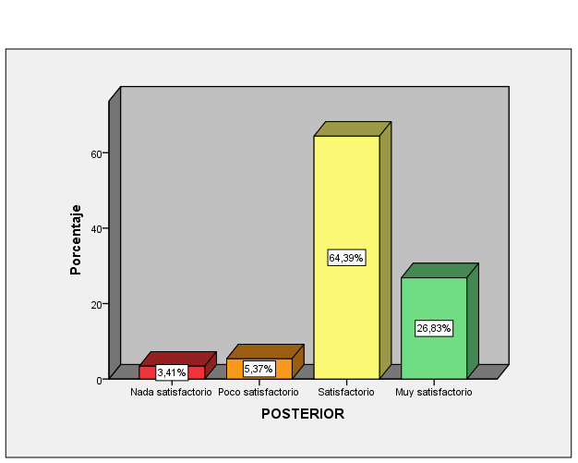
Le gusta terminar lo que comienza
51
13
11
7

Slide 57
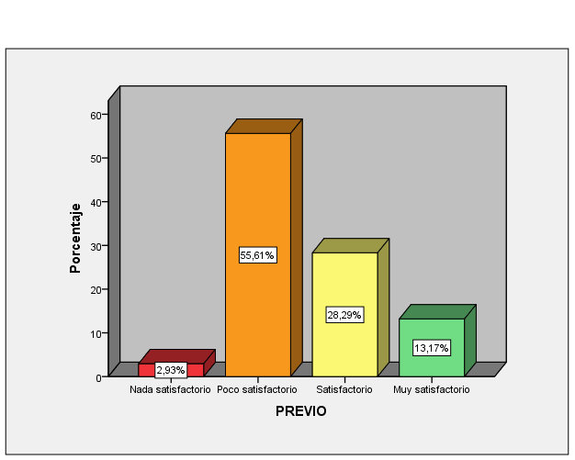
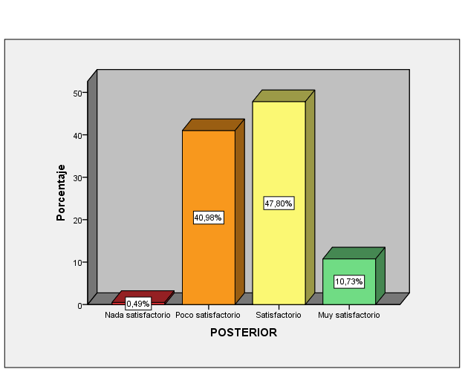
Se motiva para realizar actividades dirigidas y autónomas
114
98
84
58
22
27

Slide 58
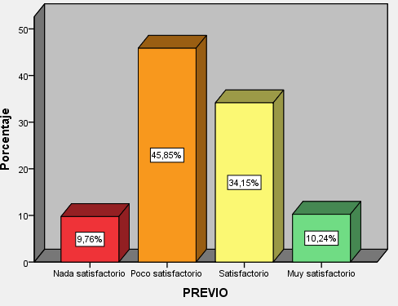
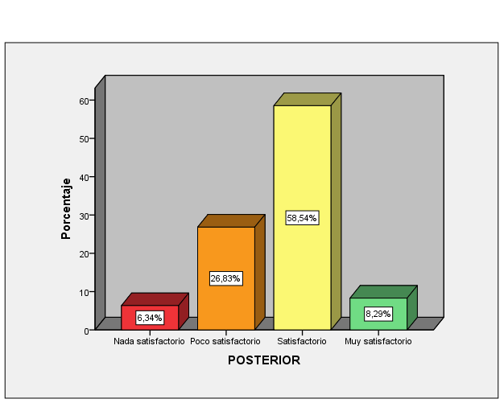
Expresa sus emociones y sentimientos
94
55
20
21
13
17

Slide 59
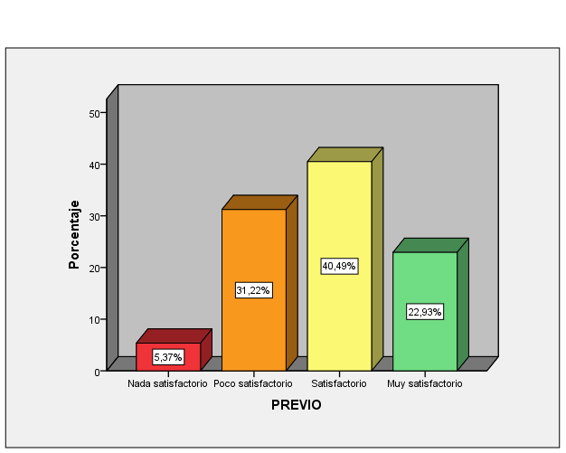
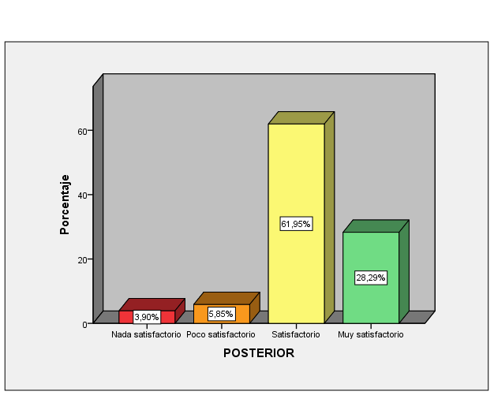
Soluciona sus problemas
64
11
8
12

Slide 60
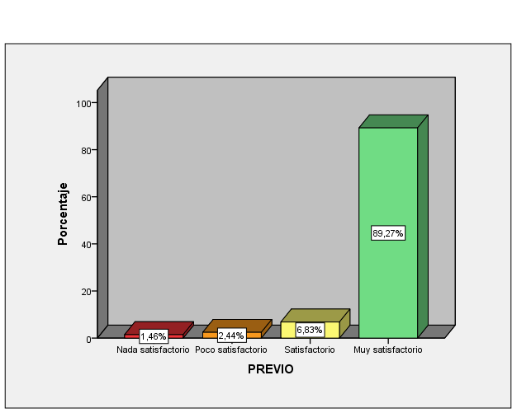
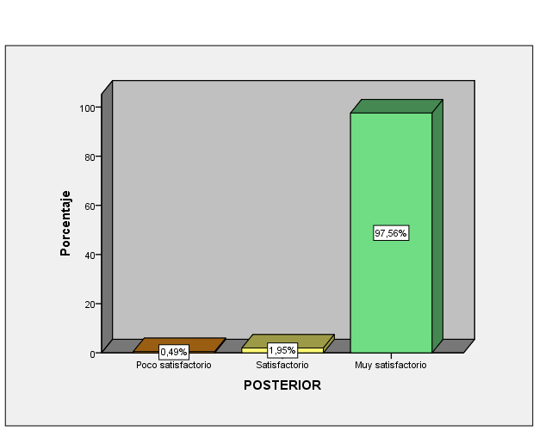
Acude solo/a al baño
183
200
3

Slide 61
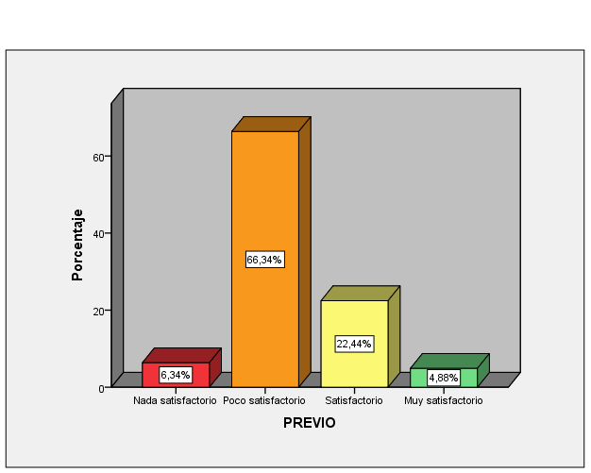
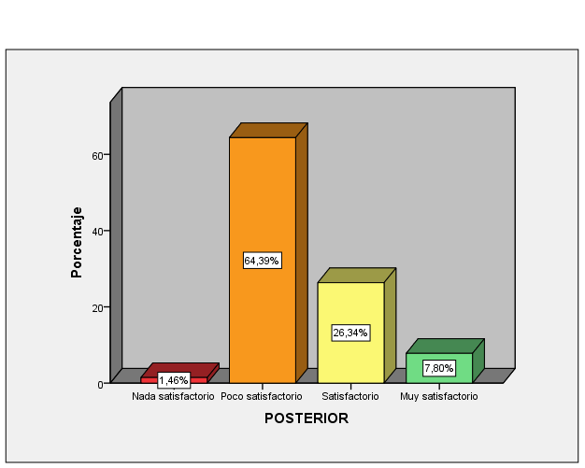
Se muestra protector con los compañeros de juego
183
200
13
3
3

Slide 62
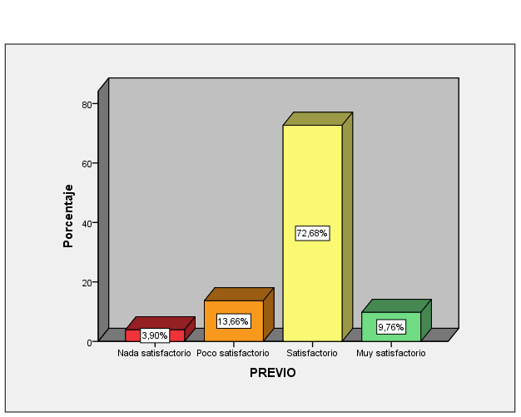
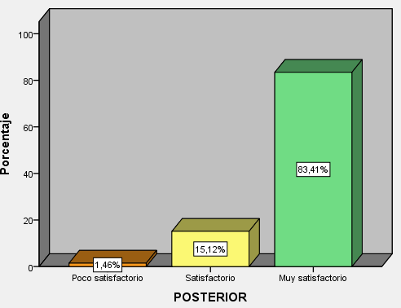
Se adapta al horario de entrada y salida de la institución
183
200
149
171
31
20
3

Slide 63
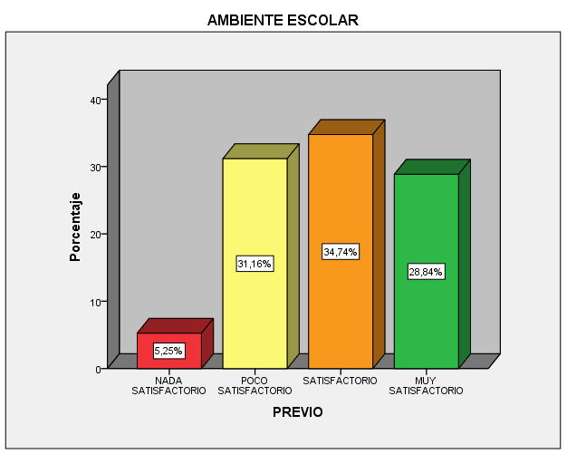
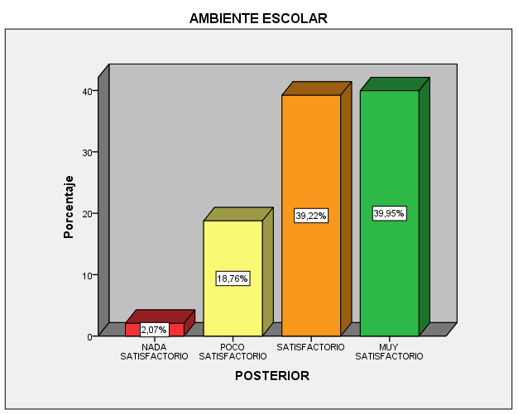
RESULTADO GENERAL DEL AMBIENTE ESCOLAR
183
200
3

Slide 64
183
200
3

Slide 65
El coeficiente de correlación oscila entre –1 y +1, el valor 0 que indica que no existe asociación lineal entre las dos variables en estudio.
VALORES DE SIGNIFICANCIA
Correlación negativa perfecta | -1
Correlación negativa fuerte moderada débil | -0,5
Ninguna correlación | 0
Correlación positiva moderada Fuerte | + 0,5
Correlación positiva perfecta | +1
183
200
3

Slide 66
Rho de Spearman | TÉCNICAS DE ANIMACIÓN RECREATIVAS | Coeficiente de correlación | 1,000 | ,811**
 |  | Sig. (bilateral) | . | ,000
 |  | N | 205 | 205
 | AMBIENTE ESCOLAR | Coeficiente de correlación | ,811** | 1,000
 |  | Sig. (bilateral) | ,000 | .
 |  | N | 205 | 205
**. La correlación es significativa en el nivel 0,01 (2 colas).

Slide 67
El resultado del coeficiente de correlación de spearman es igual a ,811 lo que deacuerdo a la tabla de interpretación que puede tener una variación de entre -1.00 a mas 1.00 por lo que se determina que existe una correlación positiva moderada fuerte de la variable dependiente “Tecnicas de animación Recreativa” sobre la variable independiente “Ambiente Escolar” y de acuerdo a los resultados de correlación de Spearman donde indica con el valor ( sig= 0.000) es menor que 0.05 entonces se rechaza la hipótesis nula ( $H_{o}$ ) y se acepta la hipótesis de trabajo ( $H_{i}$ )

Slide 69
Las maestras no aplican técnicas de animación recreativas en sus labores cotidianas, por falta de conocimiento de las mismas.
Las técnicas de animación recreativa como herramienta educativa motiva al estudiante a integrarse y participar positivamente en el ambiente escolar
Que existe buena predisposición para aplicar y adquirir nuevos conocimiento sobre las técnicas de animación recreativas
Las técnicas de animacion recreativas utilizadas en los estudiantes brindaron un ambiente escolar propicio para el primer año de educación básica

Slide 70
La aplicación de las técnicas de animación presenta beneficios especialmente para el niño ya que con ello se ha logrado ayudar a elevar la confianza, seguridad, la sociabilidad, e integración en las actividades cotidianas del niñ@

Slide 72
Difundir la guía didáctica “NUEVAS FORMAS DE DIVERTIRSE” a todas las maestras de primer año de educación básica de la Unidad Educativa “RIOBAMBA”
Aplicar las técnicas de animacion recreativa como herramienta pedagógica para mejorar el ambiente escolar.
Mantener y reforzar en los niños y niñas los hábitos adquiridos durante el periodo de aplicación de la guía didáctica.
Recomendar a las autoridades de la Unidad Educativa “RIOBAMBA” la aplicación en la presente guía didáctica.

Slide 73
GUIA DIDÁCTICA DE TÉCNICAS DE ANIMACIÓN RECREATIVAS “NUEVAS FORMAS DE DIVERTIRSE” PARA EL PRIMER AÑO DE EDUCACIÓN BÁSICA DE LA UNIDAD EDUCATIVA “RIOBAMBA”

Slide 74
La presente propuesta busca brindar las herramientas necesarias a las maestras para brindar un ambiente escolar cálido y amigable mediante la aplicación de técnicas de animacion recreativas

Slide 75
Proporcionar a las maestras parvularias un fichero de actividades con técnicas de animación recreativas para mejorar el ambiente escolar en los niños y niñas del primer año de educación básica de la Unidad Educativa “Riobamba” del cantón Riobamba, provincia de Chimborazo, durante el primer quimestre del año lectivo 2014-2015.

Slide 76
Motivar a las maestras parvularias a generar nuevas actividades para mejorar la motivación, integracion y sociabilización en las actividades.
Facilitar alternativas de trabajo para mejorar la atención, concentración e interés por las actividades que realiza la maestra dentro y fuera del aula.
Socializar ante la comunidad educativa de la Unidad Educativa Riobamba la propuesta didáctica “ Nuevas formas de divertirse”

Slide 77
Tendrá una duración de un quimestre durante el año lectivo 2014 - 2015 ( octubre a febrero 5 meses)

Slide 78
Las actividades se las realizará en la hora de educación física con un tiempo de 40 minutos a cada paralelo, los días miércoles y viernes, durante todo el primer quimestre del año lectivo 2014- 2015
Se contará con el apoyo de la maestra de aula y dos estudiantes de práctica pre-profesional de cuarto año de la carrera de Educación física de la Unach.

Slide 79
El espacio físico a utilizar serán, las instalaciones del ex Jardín de infantes General Lavalle, canchas descubiertas de la ex escuela Arnaldo Merino, el coliseo cerrado de la unidad educativa Riobamba, canchas deportivas cubiertas y descubiertas de la Unidad educativa Riobamba

Slide 80
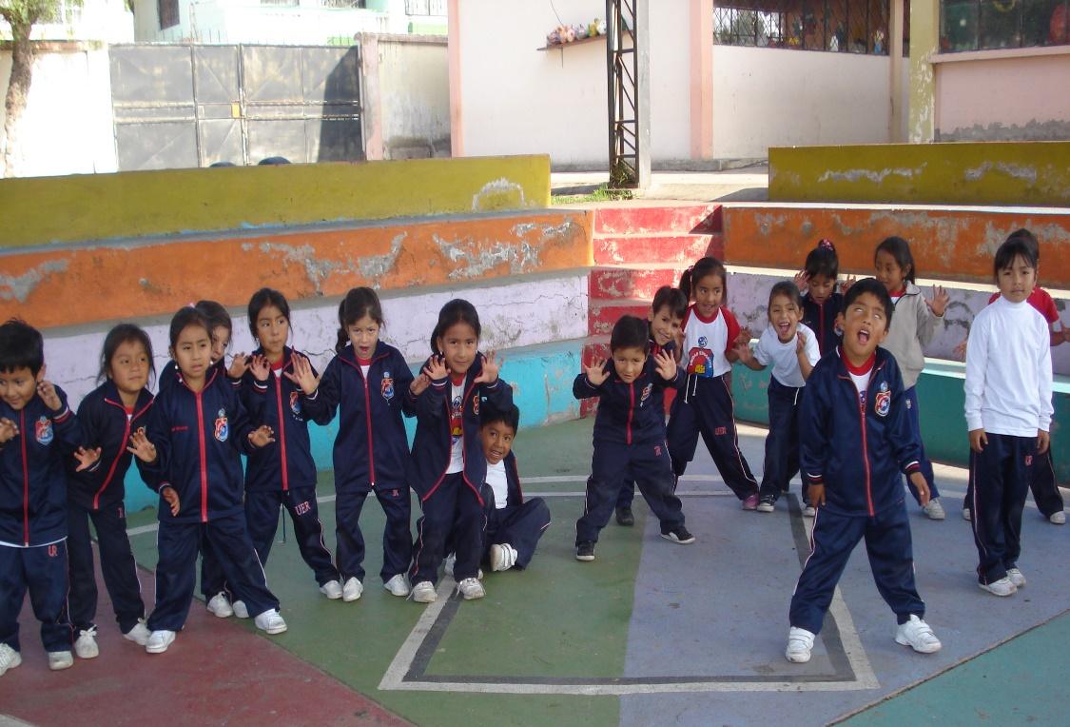
Técnicas de atención
HAO
EL MUESEO DE LAS ESTATUAS
ARRIBA LAS MANOS
EL PIOJO Y LA PULGA
LOS DEPORTES
ESTE ES MI CUERPO

Slide 81
Técnicas de movimiento
ACTIVACIÓN COLECTIVA
SALTA, SALTA,SALTA
EL BARCO
EL RANCHO
RELEVO DE TUNEL

Slide 82
Técnicas de presentación
CAPITÁN – CAPITÁN
SOY
EL GESTO DE MI CUERPO
LA FANESCA

Slide 83
Técnicas de agrupamiento
EL CAZADOR
BAILE DE LAS FRUTA
MATATENA
A PEGARLE CON TODO
SLALOM CON CUERDAS

Slide 84
Técnicas de presencia grupal
JA JA JA
VAMOS DE PASEO
ARANZAN ZAN
EL BAILE DEL MINUE

Slide 85
Técnicas de celebración
EL CAMPEÓM
MEDALLAS DE CHOCOLATE

